Slide 1
Alertes sanitàries 2014
FHV EBOLA i ERMS CoV

Slide 2
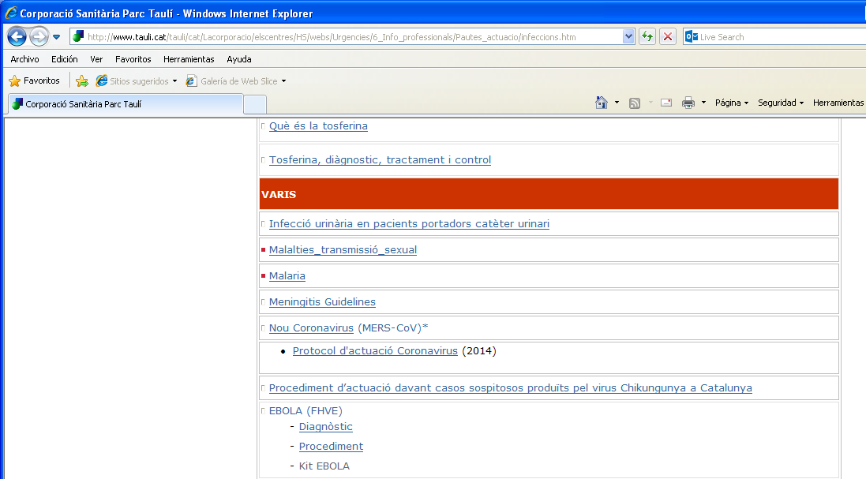
PRECAUCIONS PER EVITAR TRANSMISSIONS

Slide 3
MERS CoV

Slide 4
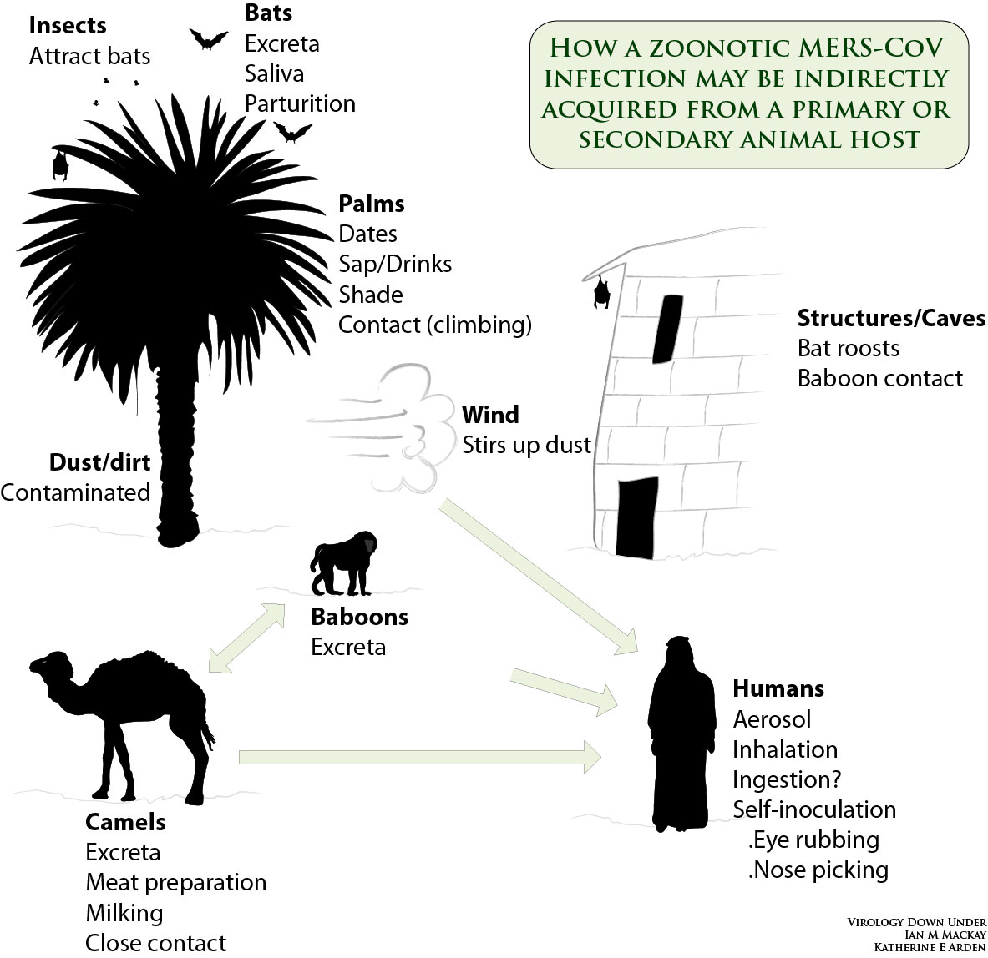
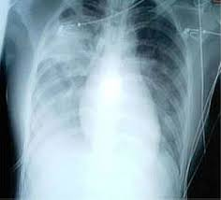
MERS-CoV: Coronavirus causant de síndrome respiratòria d’Orient Mig
Virus emergent des del 2012.
Març de 2014, augment significatiu de casos
Importància: Mortalitat superior al 50% (al contrari que la majoria de CoV)
Reservori: ratpanats, camells i altres animals
Clínica:
Malaltia respiratòria inespacífica
Lleu ← → Greu

Slide 5
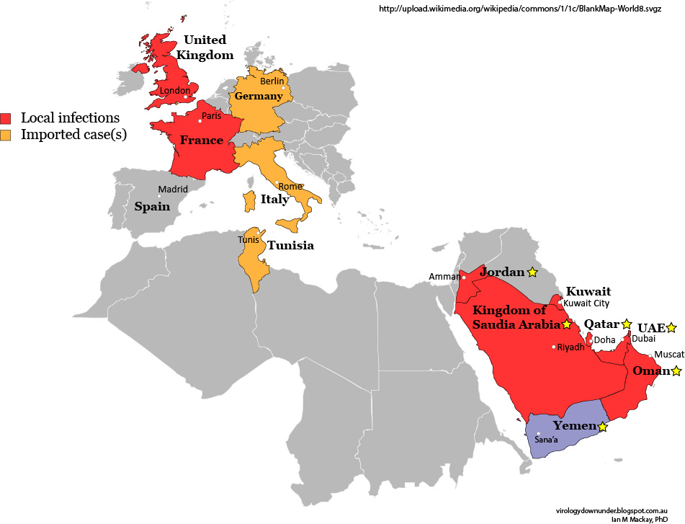
Resum del brot (23 de juny)
828 casos i 318 defuncions. 25% dels casos entre personal sanitari,
Països afectats: Aràbia Saudí (700), Emirats Àrabs (71), Jordània (18), Qatar, Oman, Kuwait, Egipte Iemen, Líban, Iran
22 exportacions a França, UK, Tuníssia, Alemanya, Itàlia, Malàsia, Filipines, Grècia, EEUU, Holanda Algèria

Slide 6
CRITERIS DE SOSPITA D’INFECCIÓ PEL CORONAVIRUS
Cas sospitós:
Persona que ha residit o viatjat a algun dels països de risc (*) i que durant els 10 dies següents a la seva tornada presenta:
Signes clínics i/o radiològics de distrès respiratori agut o infecció pulmonar parenquimatosa, amb febre ≥ 38° i tos sense altra etiologia que pugui explicar aquesta simptomatologia.
Contacte d’un cas sospitós o confirmat que presenta una infecció respiratòria aguda, independentment de la seva gravetat, durant els 10 dies següents a l’últim contacte amb el mateix durant la seva malaltia (fins i tot essent asimptomàtic).
Cas confirmat:
Cas amb confirmació de laboratori
(*) Països en risc: Aràbia Saudita, Qatar, Jordània, Emirats Àrabs Units, Oman, Kuwait, Egipte, Iemen, Líban.

Slide 7
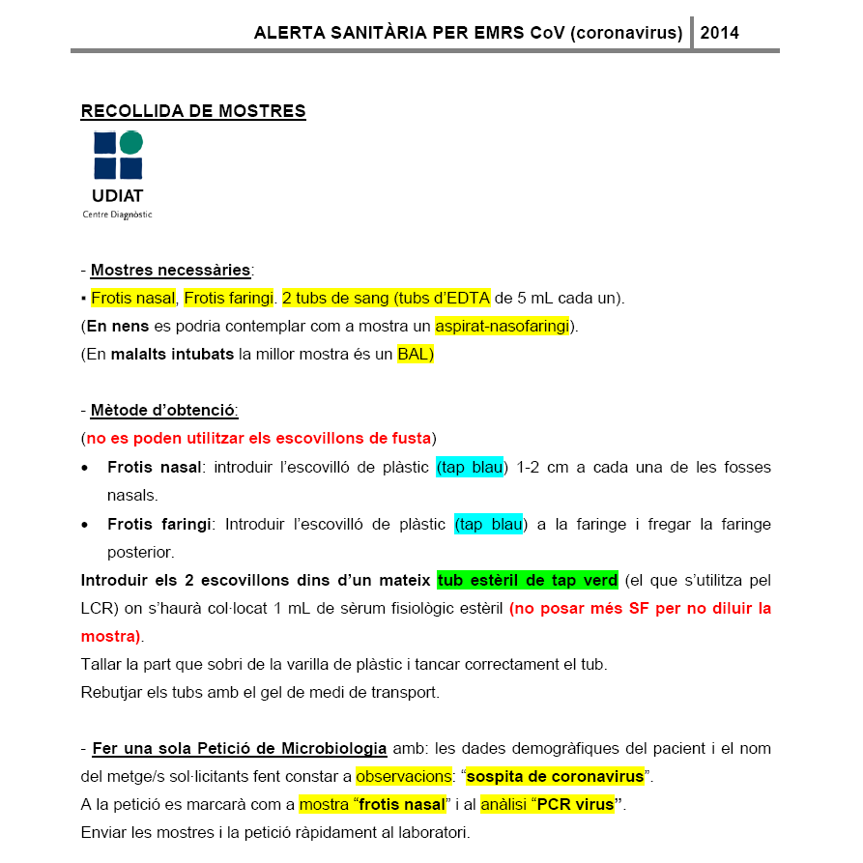
RECOLLIDA DE MOSTRA
MERS CoV

Slide 8
PRECAUCIONS PER EVITAR TRANSMISSIONS SERMS CoV

Slide 9


Slide 10

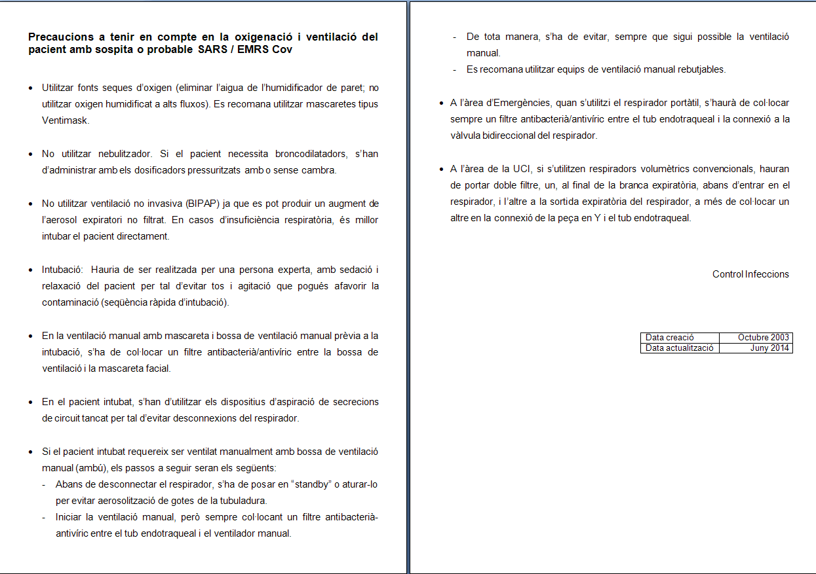

Slide 11
FHV EBOLA

Slide 12
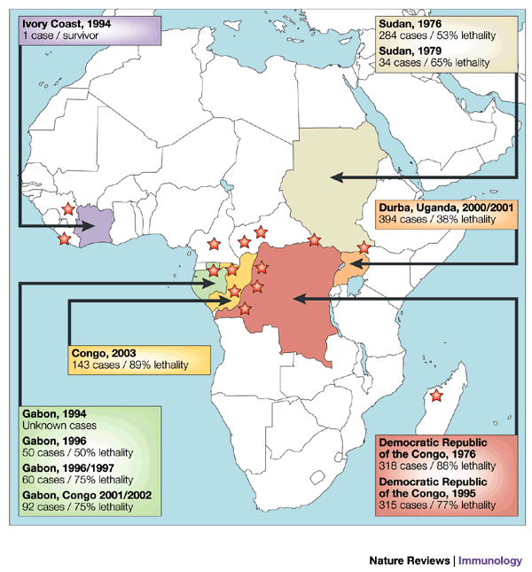
10.03.2014 Ministeri de Sanitat de Guinea Conakry va notificar a l'OMS un brot de febre hemorràgica pel virus d’Ebola (FHVE).
Família Filoviridae
Gènere Ebolavirus → 5 espècies diferents:
      Bundibugyo (BDBV)
      Zaire (EBOV)
      Sudan (SUDV)
      Reston (RESTV)
      Tai Forest (TAFV)
Primera identificació el1976 a la RD del Congo
Des d’aleshores, nombrosos brots
Estudis de seqüenciació del virus 2014:
Homologia del 98% amb el virus d’Ebola Zaire (2009) a la RD Congo → elevada taxa de letalitat

Slide 13
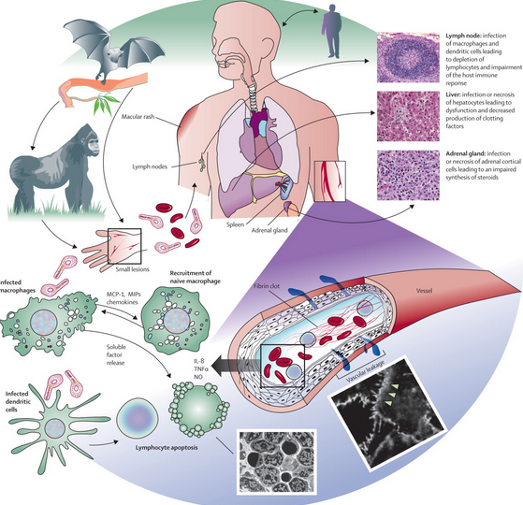
Epidemiologia: Exposició a carn i secrecions d'animals silvestres infectats
Casos secundaris →cerimònies d'enterrament o contacte directe morts/malalts
Clínica:
Període d'incubació: 2 a 21 dies
Malaltia hemorràgica
Febril
Inici brusc
febre, miàlgies, debilitat, cefalea, odinofàgia, diarrees, vòmits
Fracàs multiorgànic
Taxa de letalitat: 50-90%.
Diagnòstic diferencial:
Paludisme, Febre tifoidea, shigelosis, còlera, leptospirosi, peste, rickettsiosis,
meningitis, hepatitis i altres febres hemorràgiques.
Profilaxi, tractament: No n’hi ha

Slide 14
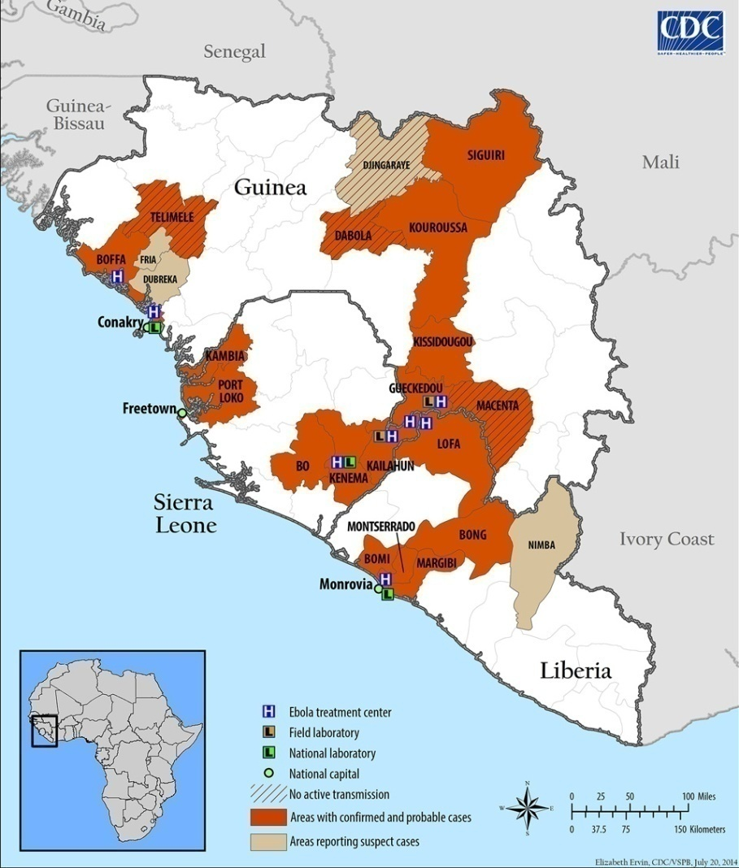
Resum del brot (24 de juliol)
3 països afectats (Guinea, Libèria, i Sierra Leone)
1.093 casos i 660 defuncions. 40 casos nous entre 21-25 de juliol.
(*) Nigeria notifica el primer cas importat: un ciutadà de Libèria que va viatjar en avió a Nigèria el 20 de juliol i va morir el dia 25 després d’ingressar en un hospital privat de Lagos.
Països en risc a data d’avui: Guinea, Sierra Leona, Liberia, Senegal, Guinea Bissau, Mali, Burkina Faso, Côte d’Ivoire.
Risc d’aparició de casos importats a Catalunya es considera molt baix.

Slide 15
CRITERIS DE SOSPITA DE FEBRE HEMORRÀGICA PER VIRUS ÉBOLA
Criteri epidemiològic:
Almenys un dels següents antecedents de possibles exposicions durant els 21 dies previs a l’inici de símptomes:
    Estada en una de les àrees oen risc
    Contacte amb un cas (sospitós o confirmat) o amb els seus fluids corporals/mostres biològiques
Criteri clínic:
      Febre elevada (38,3 ºC) i almenys 2 de les següents:
      Miàlgies, cefalàlgia, odinofàgia, vòmits, manifestacions hemorràgiques (exantema o petèquies, epistaxi, hemoptisi, hematèmesi, melenes o qualsevol altra evidencia d’hemorràgia interna o externa).

Slide 16
PRECAUCIONS PER EVITAR TRANSMISSIONS FHV EBOLA

Slide 19
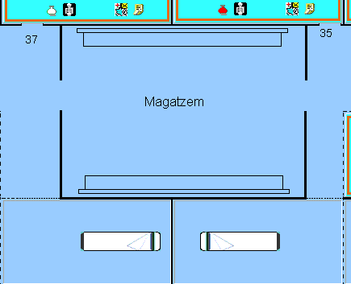
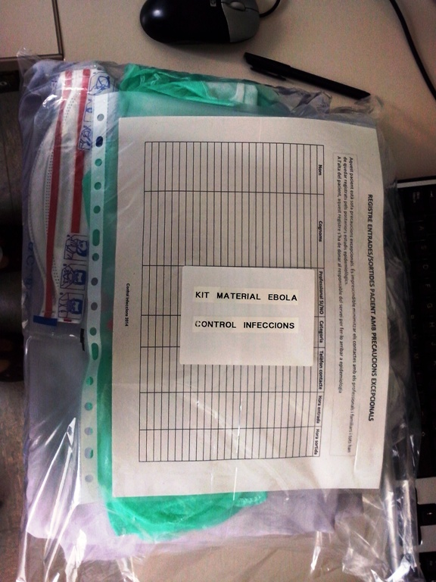
UBICACIÓ NIVELL II
URGÈNCIES
COMPOSICIÓ KIT EBOLA
TIPUS MATERIAL | QUANTITAT
Bossa transport de mostres | 2
Ulleres protectores | 3
Protector respiratori FFP3 | 3
Bata impermeable | 3
Polaines | 6
Mascareta filtamask per transports | 1
Gorra / Escafandra | 3
Registre entrades/sortides | 1
Full precaucions èbola | 1
Full precaucions oxigenació/ventilació | 1
S'han de tenir preparats 2 kits que correspondrien a 2 torns d'infermeria.
El pacient s'ha de traslladar a l’Hospital Clínic el més urgent possible.

